Slide 1
Влажность воздуха. Способы определения влажности воздуха
8класс
Учитель Лаврентьева Оксана Викторовна

Slide 2
Влажность воздуха
Сегодня мы будем говорить о– влажности воздуха, именно от этой физической величины зависит погода, зависят многие физические явления и процессы:
– процесс испарения; – конденсации; – теплообмена; – количество осадков; – появление узоров на окнах, запотевание окон, появление тумана, росы, инея, количество разнообразных осадков (снега, града, дождя).

Slide 3
Влажность воздуха –это содержание водяного пара в воздухе.

Slide 4
Абсолютная влажность
показывает, сколько граммов водяного пара содержится в воздухе объёмом 1 м³
при данных условиях, т.е. плотность водяного пара.

Slide 5
Относительная влажность
это отношение абсолютной влажности воздуха к плотности насыщенного водяного пара при той же температуре, выраженной в процентах.

Slide 6
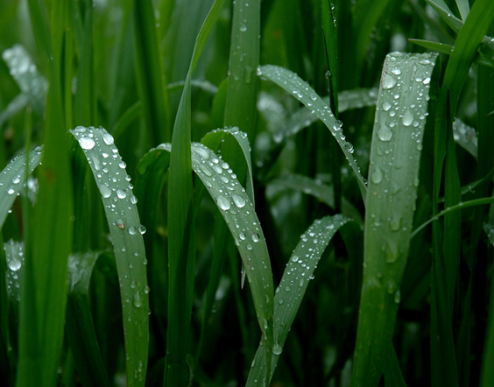
РОСА
Точка росы – температура, при которой пар становится насыщенным

Slide 8
ИЗМЕРЕНИЕ ВЛАЖНОСТИ
Для измерения влажности воздуха используют измерительные приборы - гигрометры. Существуют несколько видов гигрометров, но основные: волосной и психрометрический.
Так как непосредственно измерить давление водяных паров в воздухе сложно, относительную влажность воздуха измеряют косвенным путем.

Slide 9
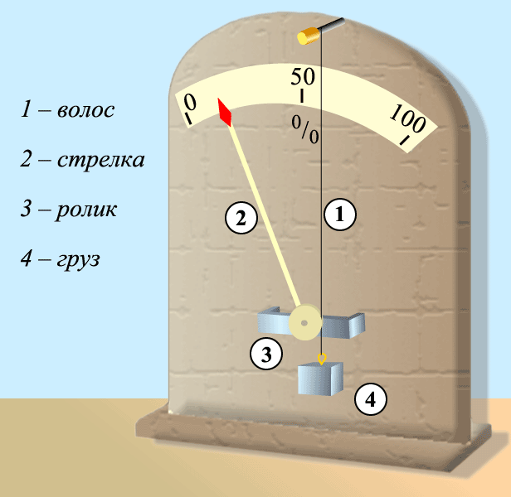
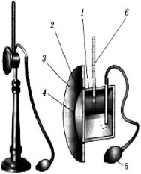
Приборы для измерения влажности
Гигрометр
волосной
Гигрометр
конденсационный

Slide 10
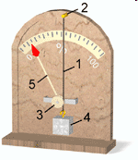
Волосной гигрометр
Принцип действия волосного гигрометра основан на свойстве обезжиренного волоса
(человека или животного) изменять свою длину в зависимости от влажности воздуха, в котором он находится.
Волос натянут на металлическую рамку. Изменение длины волоса передаётся стрелке, перемещающейся вдоль шкалы. Волосной гигрометр в зимнее время является основным прибором для измерения влажности воздуха вне помещения.

Slide 11
(влажный)

Slide 12
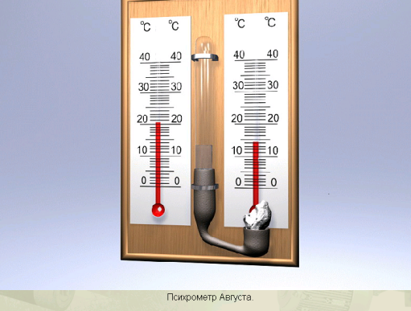
Психрометр состоит из двух термометров, шарик одного из них обмотан тканью, нижние концы которой опущены в сосуд с дистиллированной водой. Сухой термометр регистрирует температуру воздуха, а влажный — температуру испаряющейся воды.

Slide 13
Вывод:
В воздухе всегда содержится некоторое количество водяного пара.
Плотность водяного пара в данных условиях называют абсолютной влажностью воздуха.
В зависимости от температуры воздух может удерживать различное количество водяных паров; чем больше температура воздуха, тем больше водяного пара требуется воздуху для насыщения.
Степень насыщенности воздуха водяными парами называют относительной влажностью.
Если ненасыщенный воздух охлаждать, то он становится насыщенным при некоторой температуре и начинает конденсироваться – выпадает роса; температура в этом случае называется точкой росы.

